Slide 1

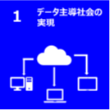


DXツール活用による窯生產技術向上
Notes:
大家好
我們是製造一部生產推進課
報告的主題為 DXツール活用による窯生產技術向上
皆さん こんにちは
私達のテーマはDXツール活用による窯生產技術向上です

Slide 2











背景：
古田さんの方針7つのKSF 9つのパズル 製造一部重点課題
攻める財務
コスト削減
地産地消
コンプラ
イアンス
マネジメント
サイクル
SDGs
生產推進課
DX
文化
安全
AGC plus活動 DX運用活性化
新技術・設備への攻めと取込み
生產推進課
製造一部DX推進の核心
DX ツールを開発することで、
同僚の問題を解決し、業務を最適化
できるように支援します。
DX工具活用
Notes:
今年以古田さん方針中7個KSF來設定製一部重點課題,
其中,在DX方面,生產推進課作為製一部DX推進單位,
希望利用DX技術來協助現場各項作業的改善.
今年は古田さんの方針にある7つのKSFを用いて、製造一部重点課題を設定しました。
で、DXに関しては、生産推進課は製造一部のDX推進担当ですから
DX技術を活用して現場のさまざまな業務改善に貢献していきたいと考えています。
--------------------以下為舊稿---------------------------------------------
生產推進課將藉由開發DX工具，協助現場作業同仁解決問題、優化作業

Slide 3
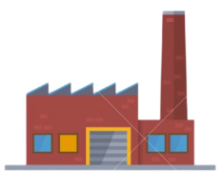










背景：
ADTの窯は21年前から稼働開始
モニター
モビール装置
車載装置
過去形
経験
判断
Data
データドリブン意思決定
Notes:
ADT 有5座窯爐,是DISPLAY窯爐最多的據點,
從2003第一座窯建設迄今已超過20年,這20年來累積了很多生產經驗
也培養了很多有經驗的操作人員
但隨著產品種類增加及品質要求的提高,單靠經驗來做決策已經不符合我們的需求!
因此我們希望利用DX技術,把決策方式從依靠經驗轉變成依靠科學資料或數據,
這樣可以更好地滿足當前的挑戰,幫助我們邁向下一個階段
ADT には 5 つの窯があり、最も多くの DISPLAY 窯を備えた拠点です。
2003年に最初の窯が立ち上げられてから20年以上が経過し、この20年間で多くの生産経験が蓄積されてきました。また、多くの経験豊富なオペレーターを訓練しました
しかし、製品の種類が増加し、品質要件が向上するにつれて、経験のみに依存して意思決定を行うことは、もはや私たちのニーズを満たせません。
そこで私たちは、DXツールを活用して、経験に頼る意思決定方法を、科学的な情報やデータに頼るように変えていきたいと考えています。これにより、現在の課題をより適切に解決し、次の段階に進むことができます。
--------------------以下為舊稿---------------------------------------------
ADT 有5座窯爐,是DISPLAY窯爐最多的據點,
從2003第一座窯建設迄今已超過20年,這20年來累積了很多生產經驗
也培養了很多有經驗的老手
但隨著目前產品多樣化及品質要求嚴苛,以經驗進行決策的方式,
似乎有些不符需求,故希望藉由DX技術,從經驗進行決策模式,轉變成以數據進行決策,邁向下一階段

Slide 4

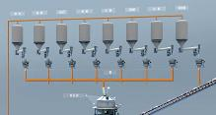
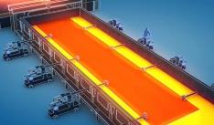
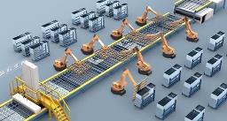
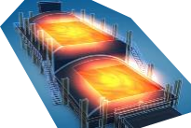
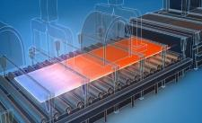
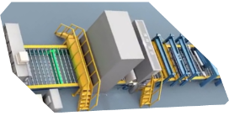
素板製造工程の概要：
HOT
COLD
Data-1
Data-3
Data-6
原料投入
Glass成形
素板捆包
Data-2
Data-4
Data-5
溶解、清澄區
Glass徐冷
精查設備
註：以上為素板生產簡單示意圖
原料投入データ
HOT生產データ
COLD品質データ
HOT対策決定
Notes:
素板製造從原料投入經溶解,玻璃成形.徐冷,品質檢查,素版切折最終包裝出貨,
在這個漫長的過程中,會產生大量的生產及品質數據, 如果可以掌握並善用這些數據,
對於生產的穩定及品質將非常有幫助.
素板の生産ポロセスは、原料の投入から始まり、溶解、ガラス成形、徐冷、品質検査、ガラス切断、梱包、出荷となります。 この長いプロセスの中で、大量の生産データと品質データが生成され、このデータを使いこなすことができれば、 生産の安定性と品質に非常に役立ちます。
--------------------以下為舊稿---------------------------------------------
素板製造從原料投入經溶解,玻璃成形.徐冷,品質檢查,素版切折最終包裝出貨
而這一長串製程中大量的生產及品質數據,對於提升生產安定性有極大參考價值

Slide 5
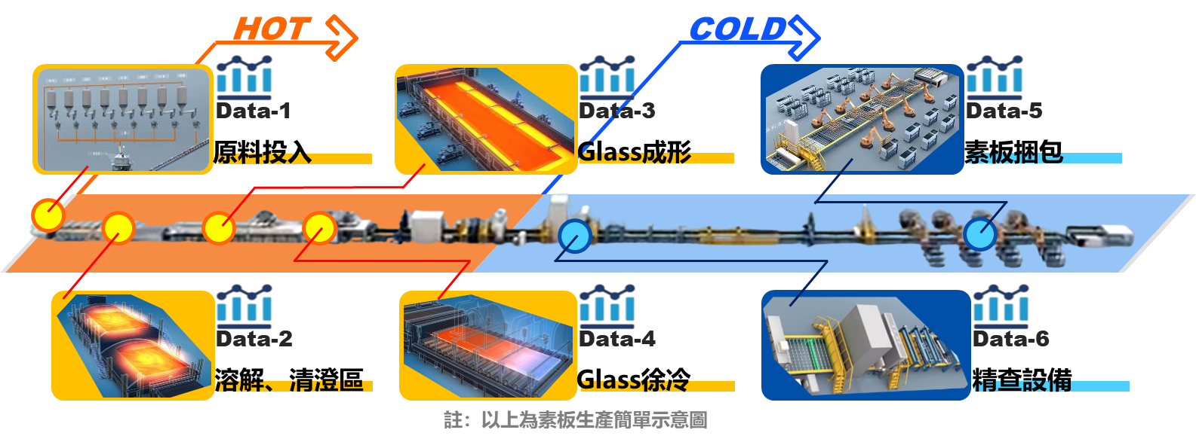

素板製造工程は抱えている問題：
品質情報
リアルタイムに
把握できない
生產中
割れの恐れ
DXツールで
現場で困ってる事
を解決
欠点情報
参考価値低い
定量化できない経験
Notes:
DX推動是一個漫長的過程,無法短時間內完成!所以今年我們決定以協助解決現場問題開始著手,
傾聽現場的回饋後,發現窯爐有品質情報無法立即掌握及參考性低的問題,
另外就是製程中無法有效防止素板破裂的問題存在.
DX推進は短期間では終わらない長いプロセスなので、今年は現場の課題解決をお手伝いすることから始めることにしました！
現場の声を聞いてみると、窯の品質情報はすぐには把握できず、参考価値が低いことが分かりました。
また、生産過程における素板割れを有効に防止することができないという問題もあります。
--------------------以下為舊稿---------------------------------------------
DX推動範圍非常廣泛,
我們希望透過讓現場同仁體會DX推動所帶來好處,進而一起推動製一部轉型
因此,今年度我們選擇協助解決現場困擾開始做起,
傾聽現場心聲之後,
先針對窯的生產操作部分,有品質情報無法立即掌握及欠點情報經度須提高

Slide 6
素板製造工程は抱えている問題と解決方法1：
品質情報
リアルタイムに
把握できない
生產中
割れの恐れ
DXツールで
現場で困ってる事
を解決
欠点情報
参考価値低い
定量化できない経験
目標：データと情報の有効性を向上させるための DX ツールを開発する
Notes:
首先介紹 窯爐品質情報無法立即掌握及參考性低的問題.
まず、窯品質情報が即時に把握できず、参考価値が低いという問題点を紹介します。

Slide 7



窯操作に必要なデータ
溶解、清澄データ
徐冷データ
原料データ
品質精查データ
HOT
COLD
成形テータ
素板捆包データ
実時間データ分析
Notes:
窯爐的品質情報需玻璃流至後段工程經過各種檢查後,才有相關的資料,
而這些資料分散在各工程,無法立即掌握
另外由於檢查機跟窯爐分屬不同區段,所以目前的檢查機品質欠點分類是以出貨觀點來區分,
對於窯爐操作較沒有實質幫助.
窯の品質情報は、関連情報が入手可能になる前に後工程にガラスを流し、さまざまな検査を受ける必要があります。
これらのデータは各工程に点在しており、すぐには把握できません。
また、現在の検査機は出荷の観点から欠点を分類しているため、窯の操作にはあまり役に立ちません。
--------------------以下為舊稿---------------------------------------------
另外正確的欠點情報,是窯發生問題時最重要的參考依據
但,很多欠點很相似,無法正確進行判斷
導致品質情報無法正確又即時的掌握
增添現場對於相關生產操作的難度

Slide 8



判断困難な欠点~新GATE開発の需要
本社Data Station開発
効果的に分類できない、技術サポートなし
Data StationはHOT関連データと検査機の
判定結果を統合しグラフ化にする物です。
今検査機に分類されるのは欠点種類だけで
発生場所による分類はできずそこで、
HOTのスタッフ達は「欠点モードのグラフ」
の要望を提出しました。
● 個別分類するには、新ゲートを開発する必要だ
操作
● 新ゲート開発には、関連技術者の支援が必要だ
HOT
COLD
部內各課
を連携
P.t.
T.S.
異物
C-ZOP
品質
欠点判定のサポート
B.S.
● ベテラン社員は欠点を判断する精度が高い
SCAR
● 判定経験を継承しデータ化にする
部內各課を連携して自分で「新領域」を作る！
Notes:
窯爐需要的品質情報需要再細分!
例如出貨分類為異物的欠點, 實際上在HOT需要再細分為P.T、TS、B.S等.
為了讓窯爐品質情報可以即時掌握且具有參考性!
我們決定運用檢查機畫像分類技術 GATE,來開發窯爐專屬的品質情報.
由於此項需求是ADT獨有,本社無法協助新GATE開發
我們將與HOT有豐富經驗人員共同開發.
窯が求める品質情報はさらに細分化する必要がある！
例えば、検査機で異物として分類された欠点は、実際にはHOTで必要な情報となる前にP.T、TS、B.Sなどに細分化する必要があります。
また、窯の品質情報を即時に把握できるようにするため、
検査機画像分類技術を活用し、窯向けの品質情報「GATE」を開発することにしました。
今回のGATE開発は ADT独自の要望で本社側は新GATE 開発を支援することはできないから
HOTの経験豊富なスタッフと一緒に開発していきます。
--------------------以下為舊稿---------------------------------------------
首先是欠點情報精度不足部分,
素板品質透過TOM3檢查機進行確認
本社開發判定用的GATE，是以出貨觀點開發,只有大分類，
但是HOT需要的是欠點的發生源及更細的分類,例如GATE分類為異物,實際
HOT需要再細分為P.T、TS、B.S等,另外可能需針對畫像,在層別出發生地點,例如上游中游或下游,
於是HOT同仁提出了「窯操作觀點的欠點圖表」的需求。
由於此項需求是ADT獨有,本社無法協助新GATE開發
這一次我們將集合具窯操作經驗同仁與生產推進課TOM3設備擔當合作
共同開發專屬ADT的判斷GATE

Slide 9










HOTの品質監視パラメータをADTで開発
生產推進課
HOT
品質分析と操作
検査機
経験から欠点の種類
を特定しその原因と
対策を考えます。
光学レンズ
PC
image
経験をわかりやすい情報に変える
経験
数字化
Data
欠点画像取得
特徵分析、分類
品質対応効率向上
多くの人が同時に
判断する
GateをADTで独自開発
2015年、作業員の作業負担を軽減し、
欠点誤判定による欠点混入の状況を
無くすため、
ADTで新GATEを独自開発して、
精査員による欠点判定数を削減する。
Gateバージョン
アップ
品質対応判断加速
9種類の窯品質情報欠点GateをADTで独自開発に成功。可視化もされている
Notes:
ADT從2015年GATE自主開發,已經累積豐富經驗,
這次是首次與HOT跨部門合作開發品質監控用GATE,
透過HOT人員畫像特徵分類及推進課人員特徵參數開發,
目前已經成功開發出9種品質監控GATE並可視化.
ADTは2015年からGATEを独自に開発し、豊富な経験を蓄積してきました。
HOT と連携して品質監視 GATE を開発するのはこれが初めてです。
HOTスタッフによる画像特徴を分類し、生産推進課による特徴のパラメータを開発します。
現在まで9つの品質監視GATEの開発と可視化に成功しました。
--------------------以下為舊稿---------------------------------------------
ADT從2015年GATE自主開發,已經累積豐富經驗,但是以往開發都是已出貨觀點來開發,
這次是首次與HOT跨部門合作開發品質監控用GATE,
透過HOT人員畫像特徵分類及推進課人員特徵參數開發,
目前已經成功開發出9種品質監控GATE並可視化.

Slide 10
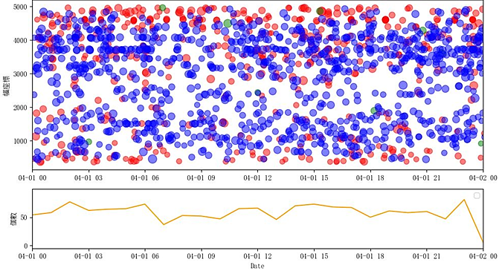



判定困難な欠点~GATE判定困難の進化
Gate
精查機
微小欠点の画像
分布が雑で判断が難しい。
CF 84X分布 (2024-04-01)
841
843
844
TOM3精查MAPには欠点は散在してます
即時に品質変化を把握できなくて有効な
判断ができません
awa？
B.O.S.？
品質指標の微小欠点は
分類できない。
幅座標
yogo？
検査機の機能上、微小欠点を有効に
分類することができないため、品質判断
がより困難になります。
awa？
B.O.S.？
品質指標を区分する必要性。
個數
yogo？
微小欠点の中にはOK欠点と
NG欠点があり、NG欠点は品質の重要な
データとなります。
Date
関係ない物をフィルタリングしKEY POINTを把握する必要がある
Notes:
透過新GATE開發,大部分窯爐的品質情報都能層別並圖表化,
但少數幾類以目前的檢查機畫像分類技術很難達到要求!
如圖所示：因GATE正解率低,很多對象外的畫像也統計到MAP裡，導致無法確認品質的變化,
這個問題需要再克服.
新GATE 開発により、ほとんどの窯の品質情報を層別化してグラフ化することができます
しかし、いくつかの欠点については、現在の検査機画像分類技術では分類することが困難です。
図のように、GATEの正解率が低いため、MAPでは対象外の欠点も多数カウントされ、品質の変化が確認できません。
この問題はもう一度克服する必要があります。
--------------------以下為舊稿---------------------------------------------
透過新GATE開發,大部分的HOT品質狀況都能層別並MAP化,
但少數幾類以目前的檢查機畫像分類技術很難達到要求!
如圖所示：因GATE正解率低,很多分類外畫像也統計到MAP裡，導致無法確認品質的變化,
這個部分需要克服.

Slide 11


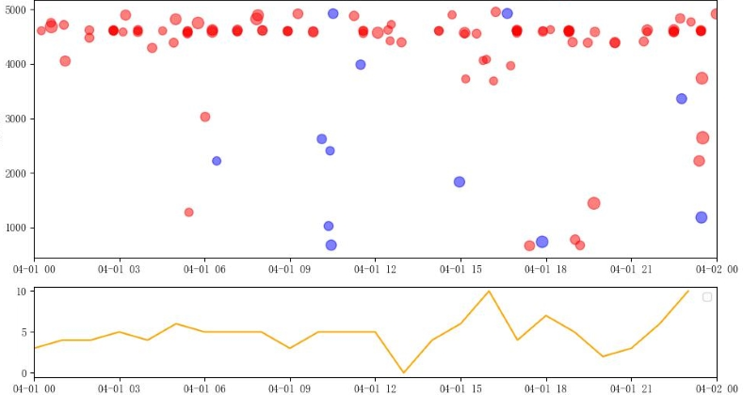
生DATAの整理～ノイズ除去
画像認識システムを独自で開発する
品質の指標欠点を把握する
操作効率を効果的に改善
Gate
Gate
CF 84X分布 (2024-04-01)
841
843
844
CF 84X分布 (2024-04-01)
841
843
844
BOS 0.96
幅座標
幅座標
awa 0.93
個數
yogo 0.95
個數
Date
Date
Before：散在。参考価値がないデータ
A.I. 画像認識で分類
After：明確。参考価値があるデータ
新GATE＆認識システムの開発でデータの参考価値と仕事効率を向上する
Notes:
針對因GATE正解率低,造成MAP無法判讀問題,
我們利用AI的圖像辨識機能,進行各種圖像辨識的訓練
開發出欠點分類的AIモジュール
如右圖所示,經過AI再次分類的MAP,可以有效的看出品質的變化
讓品質情報變得有參考價值
GATEの正解率が低い、MAPでは対象外の欠点も多数カウントされる問題に対して
AIの画像認識機能を利用して様々な画像識別トレーニングを実施して
欠点分類用のAIモジュールを開発しました。
右の図に示すように、AIによって再分類されたMAPは、品質変化を効果的に確認できるようになった。
品質情報の参考価値を高くしました。
--------------------以下為舊稿---------------------------------------------
針對因GATE正解率低,造成MAP無法判讀問題,
我們利用AI的圖像辨識機能,進行各種圖像辨識的訓練
開發出欠點分類的AIモジュール
如右圖所示,經過AI再次分類的MAP,可以有效的看出品質的變化
讓現場可以依照品質狀況進行異常排除

Slide 12
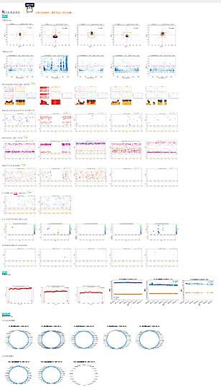
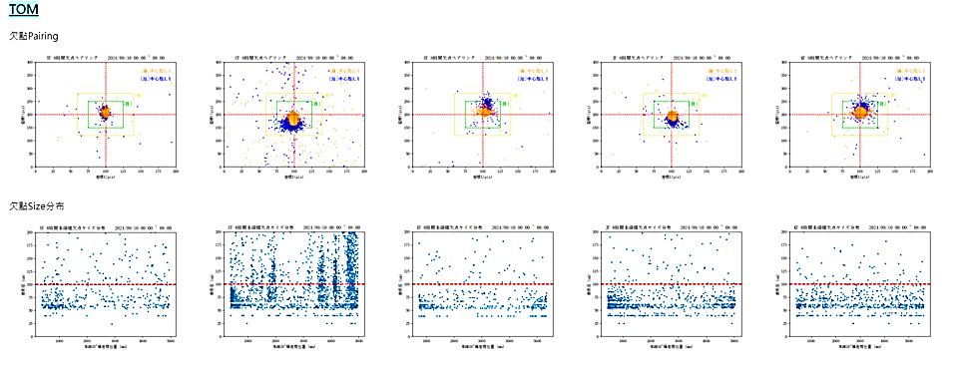
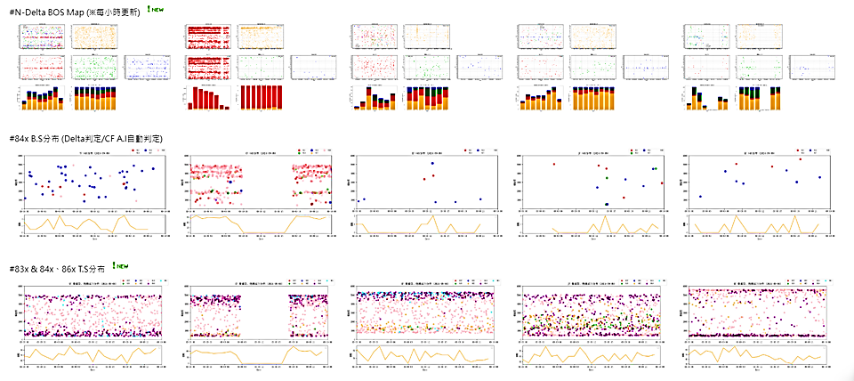
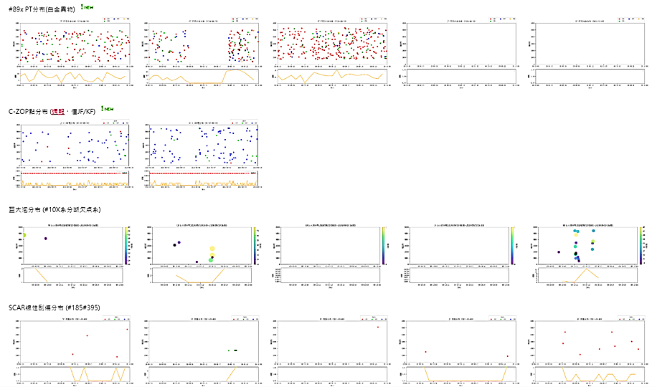
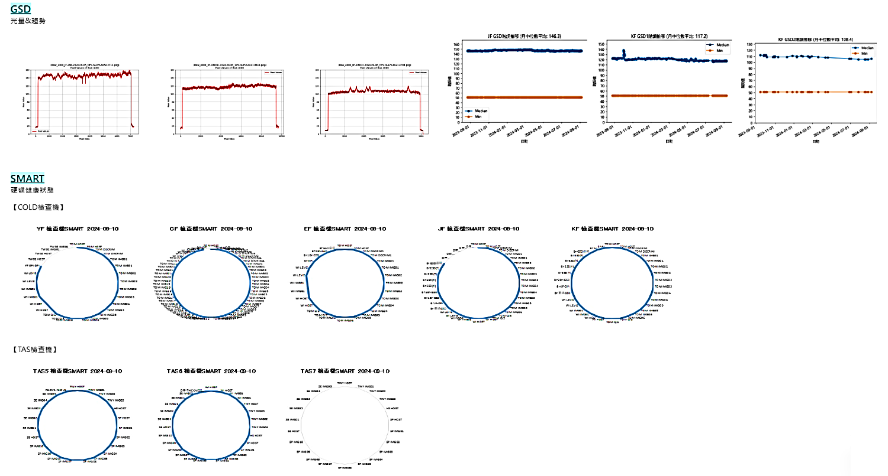
製造一部の即時監視システム
製造一部SPOホームページ
各窯の欠点検出状況①
各窯のN-Deltaはリアルタイムに確認可能
9種類の品質状況、5種類の設備状況が公開され、自動的に生成されるグラフは合計78枚。継続的に追加している。
各窯の欠点検出状況②
検査機184台PCのハードディスクの状態
自動的に計算され、グラフとして出力される、即時可視化できた。
Notes:
在窯爐品質情報開發後,我們在製一部SPO首頁建構一個即時監控系統,
除了品質情報我們也納入了檢查機及現場設備狀態,連N-DELTA的資料也整合了!
目前有9種窯爐品質情報及5種類設備狀況揭示,共78枚圖形
另外系統資料都是自動做成,且會定時更新.
藉由此對策~達成即時可視化,也解決了品質情報無法立即掌握問題.
窯の品質情報を開発した後、製造一部SPO ホームページ上でリアルタイム監視システムを構築しています。
品質情報はもちろん、検査機や現場設備の状態、N-DELTAデータまで統合！
現在、窯品質情報9種類、設備状態5種類、合計78枚のグラフィックスを公開しています。
さらに、グラフの情報は自動的に生成され、定期的に更新されます。 この対策により、リアルタイムの可視化が実現され、
品質情報がすぐに把握できないという問題も解決されます。
--------------------以下為舊稿---------------------------------------------
在提升欠點情報可靠性之後
接下來就是思考如何將所有生產情報能即時掌握
於是製一部相關人員共同討論需求情報內容
依需求做成如畫面所看到的集ADT全窯爐生產/品質/檢查機設備狀態/N-Delta數據等情報的即時監控系統
系統中的情報都是自動收集數據,並將數據轉化成容易判讀的圖形
終於在窯操作相關情報的即時可視化跨出重要的一大步,為將來的數位轉型奠下基礎

Slide 13
素板製造工程は抱えている問題と解決方法2：
品質情報
リアルタイムに
把握できない
生產中
割れの恐れ
DXツールで
現場で困ってる事
を解決
欠点情報
参考価値低い
定量化できない経験
目標：アラームと可視化システムを開発する
Notes:
接下來介紹製程中無法有效防止素板破裂的問題及對應方式.
次に、生産プロセスにおける素板割れを効果的に防止できない問題点とその対応方法を紹介します。
--------------------以下為舊稿---------------------------------------------
現場的另一個困擾就是製程中的素板破裂
一旦發生破裂為避免事態擴大,現場人員可能連休息吃飯時間都沒有
破裂時所需要投入的人力時間,是所有窯爐擔當最大的恐懼
如何幫助現場消除這一份恐懼,是我們努力的另一個目標
如果可以像地震警報系統一般,可以事先提出警告,幫現場同仁爭取對應的緩衝時間
或許對恐懼的消除能做出貢獻

Slide 14
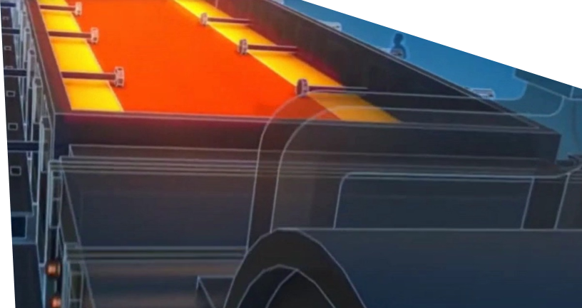
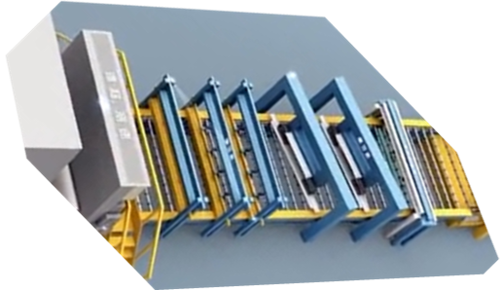


生產中割れ
HOT
COLD
Bath Exit
切折設備
Exit
Break
切折
割れ
Exit Break発生すると生産量は大幅に低下し品質異常も
出ます。また長期にわたる歩留まり低下になります
切折割れ発生すると生産量が低下し品質異常も出ます。
薄板生產中に割れは多発すると傷の臨時検査をたくさん実施
しないといけなくて過労の問題以外に見逃しの問題もある
Exit Break 発生原因：
溫度、設備：溫度管理と設備の定期メンテ
異物、巨大泡：HOTのカメラで異物を監視可能
ですが巨大泡には検出できない問題が存在する
切折割れの発生原因：
設備：確実に決められた設備管理ルールで対応。
板質：経験しか判断できない。定量化のテータがない
予報システムの構築と判断経験から定量化データに変わる
Notes:
製程中素板破裂可區分為HOT及COLD發生,
HOT段的割れ,主要是當存在大型氣泡,冷卻過程中應力集中,造成從氣泡為起點的破裂
我們稱為Exit Break ,如發生需數小時到數天對應,LOSS極大!
另外在COLD段較嚴重的割れ為切折割れ,素板在切折後發生破裂, 這種破裂會形成連鎖反應,造成大量LOSS.
素板割れはHOTで発生するパータンとCOLDで発生するパータンがあります。
HOTエリアで発生する板割れの起因の一つは大泡だ。大泡が発生すると冷却過程で応力が集中して泡を割れの起点として板割れが発生します。
これをExit Breakと呼びます。これが発生すると、対応時間は数時間から数日かかり、LOSSは膨大になります。
一方、COLDエリアで発生する割れの中、LOSSが一番多いのは切折LOSSです。
切折が安定ではないと切折LOSSが出続けます。
--------------------以下為舊稿---------------------------------------------
製程中無法有效防止素板破裂
會造成重大損失的生產中割れ分成HOT端的Exit Break及COLD上游的切折割れ
而造成這2種割れ的主要原因是板質變動
如果可以事先針對板質發生變動時提出預警,應可以幫現場爭取對應的時間甚至預防割れ發生

Slide 15



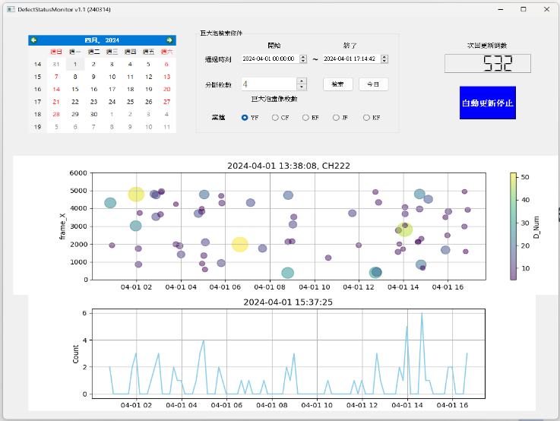
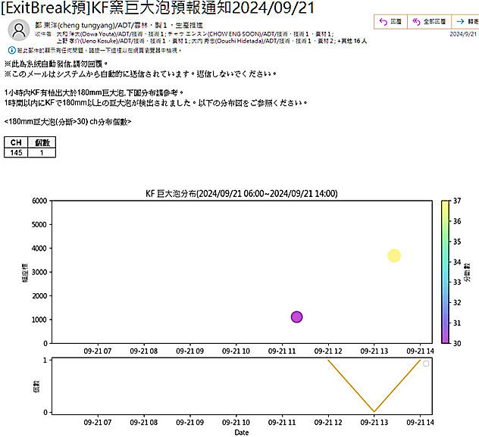
HOT の割れ
Exit
Break
改善1
改善2
巨大泡の監視プログラムを開発 巨大泡位置サイズのMAP化
巨大泡の自動アラームプログラムを開発し、
閾値を超えるとすぐに関係者にメールで連絡する。
檢查機
Pythonで巨大泡の
特徴を探してみた
巨大泡検出不能
自動アラーム機能追加
関係者にメールで連絡する
巨大泡を正確に区別できる
事に加えて品質状況が
可視化できるシステムを
開発しました。
システムは自動的に計算し、
データが設定された警告値を
超えたことを検出すると、
直ちに関係者にメールで
連絡します。
巨大泡監視システムで
確認できますが、
巨大泡が出始めた時に
担当者に警告する方法
はないか？
巨大泡的預警、可視化，
讓CF窯在品質對應上，
得到了實質的成效。削減Loss
同時，也去除了板裂的風險。
巨大泡の監視プログラム
自動アラーム警告プログラム
リスクレベルを「未知」から「予測可能」に下げることができました
Notes:
首先是HOT段的割れ,
目前已經知道巨大泡可能是造成割れ的元凶,
那麼巨大泡檢知,以目前檢查機性能,無法有效測長以及從特徵上來區分.
我們捕捉巨大泡特徵,將巨大泡發生趨勢及分布MAP做成監視系統,
但是巨大泡就像地震一樣,無法預測甚麼時候發生,人員也不可能24小時監視!
於是我們思考建立一個類似地震預警的一個警報系統,
利用系統的持續自動計算,超出閥值自動MAIL聯絡相關者的一個警報系統.
關係者收到警報後可以立即對應,減少割れ發生機率.
まず、HOTエリアで発生する板割れを説明します。
現在では、巨大泡が板割れ原因であることが知られていますが
既存検査機の測長機能は巨大泡の長さに対応できなく、巨大泡の特徴で区分する事もできません。
この問題を解決するために巨大泡の特徴を捉え、巨大泡の発生推移と分布MAPを監視システム化します。
しかし、巨大泡の発生は地震と同じで、いつ起こるかを予測することは不可能であり、
スタッフがそれを 24 時間監視することも不可能です。
そこで、地震予報と同様の警報システムを構築することを考えました。
システムの継続的な自動計算により、閾値を超えた場合に自動的に関係者にメールで連絡する警報システムです。
関係者は警報を受信したらすぐに対応できるため、板割れの可能性が低くなります。
--------------------以下為舊稿---------------------------------------------
首先是HOT段的割れ,素板成形過程中,如果存在大型氣泡
容易造成冷卻過程中,因氣泡造成的應力集中,造成從氣泡為起點發生破裂
我們利用巨大泡特徵,將巨大泡發生趨勢及分布MAP做成監視系統,
但是巨大泡就像地震一樣,無法預測甚麼時候發生!
於是我們思考建立一個類似地震預警的一個警報系統,
利用系統的持續自動計算,超出閥值自動MAIL聯絡相關者的一個警報系統.
關係者收到警報後可以立即對應,減少割れ發生機率.

Slide 16
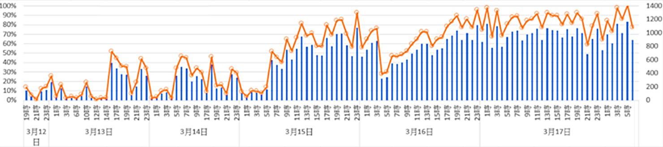
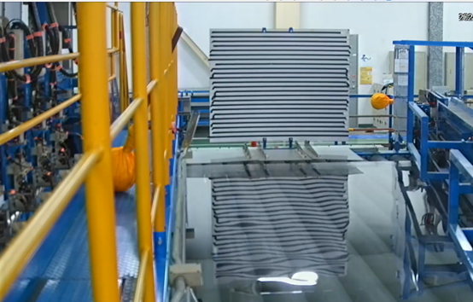
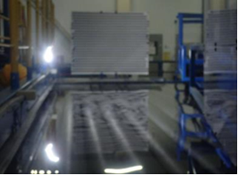
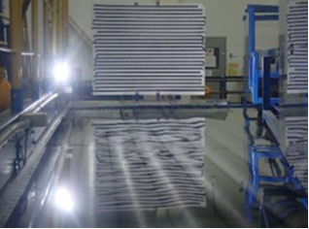
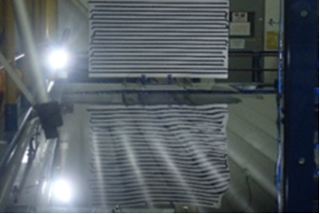
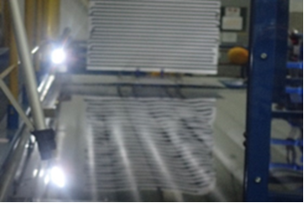
COLD の割れ：板質起因
2014年～
板のうねり/板のダブつき見える
ために、ゼブラボード設置
板折歩留まり%
2024年
Br引入成功率%
Br引入枚數
3/12 中出
3/14 朝出
3/16 夜勤
3/18 夜勤
違うスタッフの目で判断する結果に差がある以外に
操作感度の変化もあるから把握困難！
スタッフの経験を数字で定量化にできます，定量化になった物で判断する。
Notes:
接下來介紹COLD的切折割れ
切折割れ通常跟板質的穩定有很大的關係,COLD現場大約在10年前架設了斑馬紋看板來確認板質狀況,
從統計的數據,可以看到斑馬紋越穩定則切折割れ越少.
但是ADT 近10年來,現場人員僅能看監視器畫像來進行好壞的判斷,
另外每人的判斷標準不一,沒有客觀數據來輔助操作.
次にCOLDエリアで発生する切折起因の板割れを説明します。
切折起因の板質の安定性と密接に関係しています。約10年前、COLDの現場では板質を確認するためにゼブラボードが設置されました。 統計データから、しまもようが安定しているほど、板割れの発生が低い事がわかりました。 しかし、ADT の過去 10 年間では、現場担当者はモニター画像を見て品質を判断することしかできませんでした。 また、判断基準は人それぞれであり、操作に役立つ客観的なデータもありません。
--------------------以下為舊稿---------------------------------------------
COLD の割れ
當素板完成徐冷後,素板的板質就已經固定
當板質不夠安定時在行經COLD的搬送ROLL時,會產生劇烈晃動
而此晃動現象在博搬生產時尤為明顯
如果可以透過現場觀察掌握到品質變化,應該可以作為操作的參考
大約在10 年前,我們在COLD現場裝設了一個斑馬紋看板來確認素板SP/CMI
如右圖所示,3/14與3/16 的波紋形狀有所不同且與板折良率有明顯的相關性
但是在ADT 近10年來,現場人員僅能以目視確認圖像進行好壞的判斷
實際運用在操作條件上應用不容易實施

Slide 17



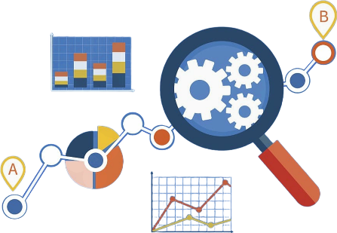


COLD 割れ~板質起因：新管理指標『定量化』の作り
判断
結論1
従来
カメラ
画像
定量化の判断基準無し
結論2
...
意見が違う
独自開発の画像データ化
即時、定量化のデータ変化
品質操作はもっと迅速、客観
現在
カメラ
画像
画像
処理
テータ
転換
定量分析
定量的なデータ分析により、より客観的な結論が得られます！
Notes:
針對上頁介紹的問題點~
我們希望利用DX工具,將人員主觀的判斷經驗,轉成客觀的數據資料
前のページで紹介した問題に対して 私たちはDXツールを活用して、
人々の主観的な判断経験を客観的なデータに変換したいと考えています。
--------------------以下為舊稿---------------------------------------------
圖像DATA不容易判別,如果可以將圖像數據化,再進行數據解析,應該可大大提供可參考性
於是想透過畫像解析技術將定性的圖像轉成可以定量評價的數據
於是由製一部具備PYTHON能力的同仁進行自主開發
我們收集了大量圖像,進行研究期望可從中找到全新的判讀方式,

Slide 18



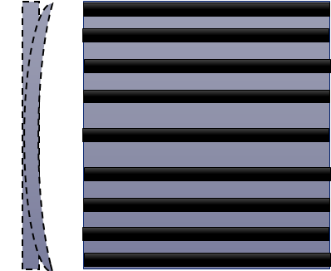

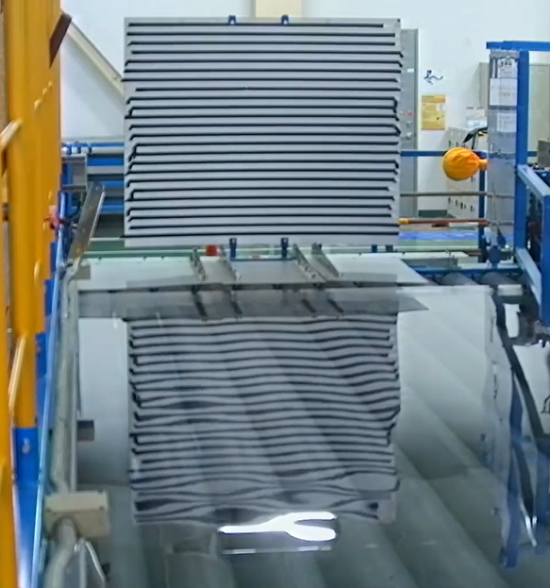


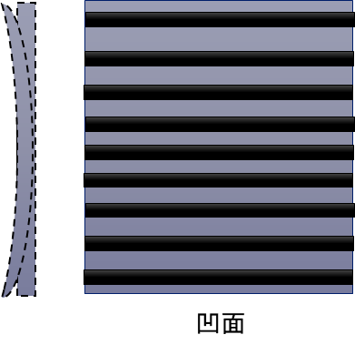

『定量化』：開発前の発想
発想
環境の違い
Tool
WI検査機
暗室、專用光源
凸面
Glass Flow
Black
Scan
ストライプ
Film
検査面：B面
Room
Camera
LED光源
註：上の図は検査機の簡易イメージ図
凹面
WI平坦度：CameraとLED光源で縞模様を取得し計算する
問題點：計算に影響する外乱の克服方法？
適する工具を探してテストする
Notes:
要如何將斑馬紋轉成數據資料呢?
我們有聯想到,現場的平坦度檢查機也是利用相機拍攝的條紋資料來計算玻璃平坦度!
如果我們可以取得監視器中斑馬紋條紋資料,應該也可以計算相關數據!
問題點:檢查機是在暗室且有專屬光源,沒有其他干擾!
但是斑馬紋設置地點有眾多外亂例如日光燈反射,ROLL倒影,人員走動等影響!
如何取得斑馬紋條紋將是一個問題.
しまもようをデータに変換するにはどうすればよいでしょうか? 現場の平面度検査機でも、カメラで撮影したしまもよう
を使用してガラスの平坦度を計算していることを思い出した。 モニター上のしまもようのデータを取得できれば、データを計算できるはずだ。
ただし、検査機は専用の光源を備え、他の障害物のない暗室に設置する必要があります。
現在、ゼブラボードの設置場所には蛍光灯の反射、ROLL反射、人の歩行などの外乱が多く、縞模様をどうやって入手するかが問題となります。

Slide 19


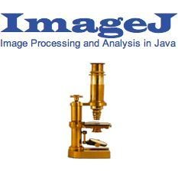





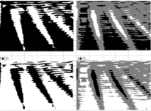




『定量化』：限られたリソースでのテスト
テスト 1
テスト 2
突破
相關の画像処理のツール
独自開発の自行可能性？
畫像處理軟體(一)
畫像處理軟體(二)
適応的二値化
原画像
適応的二値化
外部光源の影響を克服
縞模様を取得するための自動プログラムを独自で開発します。
處理結果(一)
處理結果(二)
問題点-1
連続画像の取得
画像処理が外部光源の影響を受けて縞模様を取得できない
生產推進課自分で配線中継PCに繋ぐ
DX化の直面対決！
Notes:
我們利用多種影像處理軟體做測試,
始終無法突破外亂光源影響!
我們活用chatagc搜尋,發現在Python中有較智慧影像處理技術,
其中適應的二值化技術,可以根據影像中的局部特徵自動調整線條,
使得圖像在外亂條件下,能夠清晰地被還原.
最終我們利用這項技術,成功擷取斑馬紋的線條資料!
テストにはさまざまな画像処理ソフトウェアを使用します。 まだ外乱の光源の影響を無くすことができません!
Chatagc を使用して検索したところ、Python にはよりスマートな画像処理テクノロジがあることがわかりました。
その中にある適応型二値化技術は、画像内の局所的な特徴に応じてラインを自動的に調整することができます。
これにより、外部のある環境下でも画像を鮮明に復元できます。 ついにこの技術を使って縞模様の画像を取得することに成功しました！

Slide 20

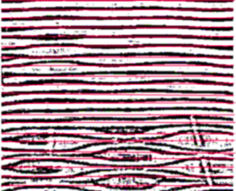

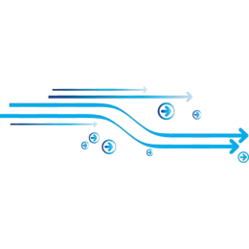

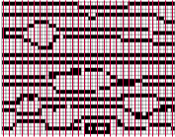




『定量化』：技術サポートがない状況を克服する
縞模様の画像(ファイル形式変換)
縞模様を数字に計算
画像は「画像処理PC自動変換」に転送されます
水平方向の直線性の計算
カメラから画像を取得
適応的二値化
データ
ストライプ
強調
PC上でファイルを
自動変換する方法？
コーディングする
DX人材が必要。
コーディング後は数回の
テストとデバッグが必要。
データの融合
と標準化
ねじれ
強調
複数の試算結果を係数で乗算
・融合し、割合に基づいて
値を算出します。
垂直方向の白黒比率の計算
画像データの変換には、DX人材によるたゆまぬトライなしには実現できません
Notes:
在取得線條資料後,接著就是數據的計算!
首先我們參考平坦度檢查機的計算方式,計算水平的直線性!
但是驗證後發現~扭曲的部分很難表現出,
所以最後我們追加計算垂直的黑白畫素比例,最終在參數持續調整後找到了相關性~並且將斑馬紋線條數據化.
縞模様の画像を取得したら、次のステップはデータを計算することです。
まずは平面度検査機の計算方法を参考に水平方向の直線性を計算してみました！
しかし検証してみると、ねじれた部分を表現するのが難しいことが分かりました。
そこで最終的に、垂直方向の白黒ピクセル比率を追加で計算し、パラメーターを継続的に調整した後、
最終的に相関関係を見つけ、縞模様を数字化にしました。

Slide 21
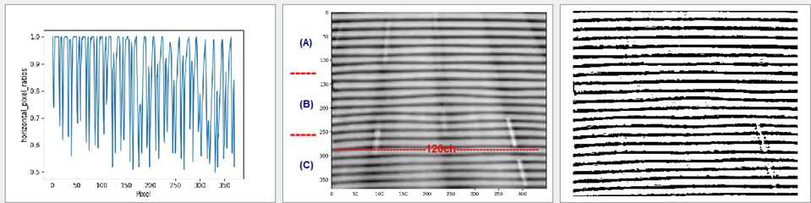
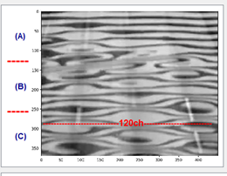
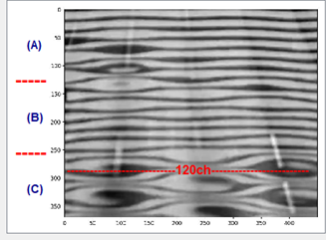
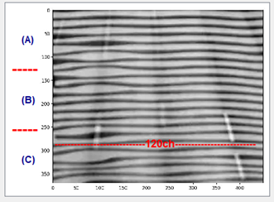

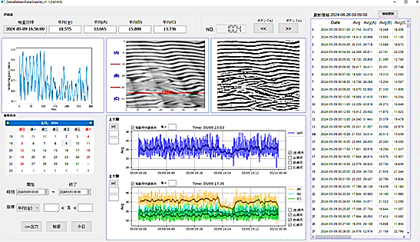
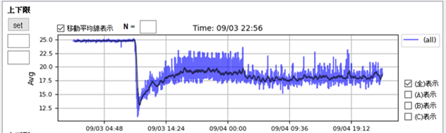
新管理指標の活用
画像可視化の実現
可視化のインタフェース
新管理指標の運用：画像とデータの比較
縞模様画像
0.5t 生產
0.3t 初期
0.3t 振動
0.3t 安定
データ
可視化インタフェース
数字化のトレンド
新たな管理指標の活用から正確な運用まで継続的に取り組んでまいります。
Notes:
數據化後,在加上可視化界面的製作,完成了COLD的板質監控系統
運用狀況如右圖所示,以板厚0.5t變更為 0.3t為例
0.5t時,素板晃動情形安定,呈現穩定的曲線
板厚變更成0.3t初期,因板厚不穩定,斑馬紋變動劇烈,
調整後斑馬紋有良化,但是跳動較大,最後是0.3t穩定生產!
藉由數據化可以清楚了解板質的變化,
觀察這些數據推移,可以在惡化前提前預知,透過調整來減少破裂機會!
数字化と可視化インターフェースの制作を経て、COLDの板質監視システムが完成しました
板厚0.5tから0.3tへJCする事を例として運用方法を右図に示します。
0.5tでは素板の振動があまりないからトレンドは安定です。
板厚を0.3tに変更した初期には板厚が不安定で縞模様が大きく変化しました。
調整後、縞模様は改善されましたが、振動が大きいです。
振動の問題を改善して最終的に0.3tで安定生産できました。
数字化により板質の変化が明確に分かり、
これらのデータの推移を観察することで、悪化を事前に予測し、調整することで板割れの可能性を減らすことができます。
--------------------以下為舊稿---------------------------------------------
透過上述介紹利用影像前期處理+數值運算
我們成功地開發了COLD段的板質監控系統
全新的管理指標運用狀況如右圖所示
以0.5t切換成0.3t生產為例
0.5t生產時,素板晃動情形很安定,故呈現穩定的曲線
0.3t生產初期則因為素板晃動劇烈,右下圖所呈現的變動幅度明顯看出
經調整後板質穩定所呈現的曲線也趨於安定
透過新指標活用,大大縮短品質調整的作業時間
在惡化前提前預知,透過調整來減少破裂機會

Slide 22
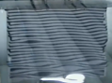
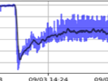



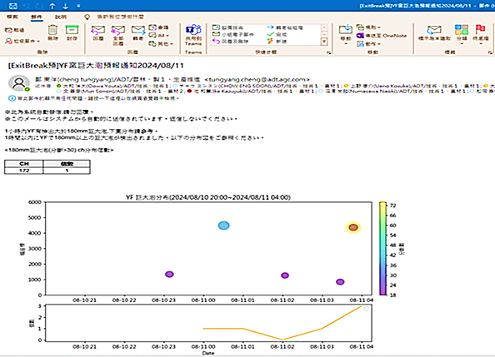

まとめ
● A.I.画像認識で分類
画像
データ化
● 品質、設備即時可視化
画像
● 割れ予報を自動に出す
データ
設備/品質異常起因のLOSSを削減
● 作業時間減らす定例作業時間
120Hr/月を削減
自動
アラーム
可視化
自動アラーム
● 異常事前予知、突発な異常減少
● システム開発自作による
DX人財育成
Notes:
今年透過活用DX工具,將斑馬紋及巨大泡等會影響到破裂的因子,可視化數據化及自動預警,
,活用這些數據可以來撲滅異常!
而透過自動即時的數據收集,提供人員可以依照品質狀況即時因應調整,減少生產中的LOSS,
以減少能源的浪費!
利用DX工具,將原本需手動的定例作業自動化,作業削減120Hr/月,
最後利用DX的自主開發,人員對工具運用更熟練,對DX人才育成也做出貢獻
今年はDXツールを活用し、ゼブラボードや巨大泡などの板割れに影響を与える要因を可視化・数字化しました。
また自動で予報を出すことも可能になりました。このデータを活用したら異常を低減する事ができます!
リアルタイムのデータを自動的に収集により、現場スタッフは品質に応じてリアルタイムに調整を行い、生産ロスを削減できます。
DX ツール使用により本来の手作業も自動化になって作業時間は月あたり 120 時間削減できました。
最後はDXの自主開発で、人材がツールの使い方に習熟し、DX人材の育成に貢献しました。
--------------------以下為舊稿---------------------------------------------
今年透過活用DX工具,我們初步實現了以數據進行決策的目標
我們將透過將由人員靠5感進行判斷的影像數據化,再透過數據分析,成功達成了20多年來的需求
也可透過提早預警降低現場人員對 生產中割れ的恐懼
而透過自動即時的數據收集,提供人員可以依照品質狀況即時因應調整,將生產中的LOSS降到最低
在DX化的過程,我們減少了人員須進行手動收集整理數據的時間,每月達120Hr/月
異常事前預知降低現場工作中壓力,創造一個更安心的工作職場
最後,透過系統的自主開發,人員對DX 工具運用更熟練,對DX人才育成也做出重大貢獻

Slide 23









製造一部DXの道
Digital
Transformation
Digitalization
/Smart化
Digitalization
No Best，Only Better ！
Notes:
DX推動是一個持續過程,無法短時間內完成.
未來，我們將積極收集和分析數據，根據現場的實際情況不斷調整和優化流程。
推進課將持續於製造合作,來協助人員作業、生產、品質或Compliance防止的改善.
DXは長期にわたって引き続き推進する物であり、短期間で完了できるものではありません。
今後も積極的にデータを収集・分析し、現場の状況に応じて継続的に調整・最適化していきます。
今後も引き続き製造部門と連携して、作業性、生産面、品質面、コンプライアンス防止の改善を支援していきます。
--------------------以下為舊稿---------------------------------------------
隨著數位轉型推進,伴隨著許多作業方式的變更
為讓現場同仁能接受轉變,我們今年從協助現場解決問題出發
透過系統完成了將物理現象數據化,利用數據自動收集的Smart化
讓現場感受到數位轉型帶來的好處
透過DX技術來改善作業~
從0到1再到無限大
後續將以今年奠基的基礎,泉源一同持續進行窯生產業務進化
① HOT操作觀點品質情報持續開發,並提高正確率,提高生產力. ② 繼續活用DX技術來改善作業,今後重點將注重於作業改善及Compliance違反防止

Slide 24

DXツール活用による窯生產技術向上
ご清聴、有難う御座いました
Time
Notes:
以上報告，謝謝各位的聆聽。

Slide 25
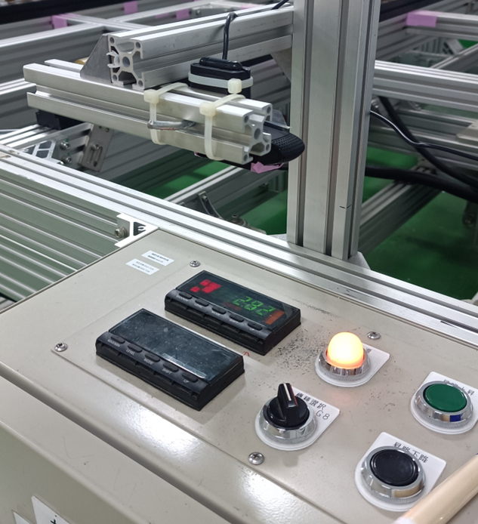
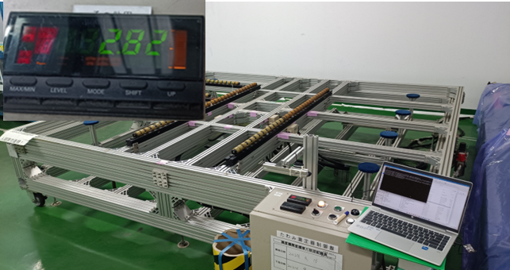
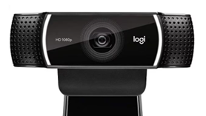
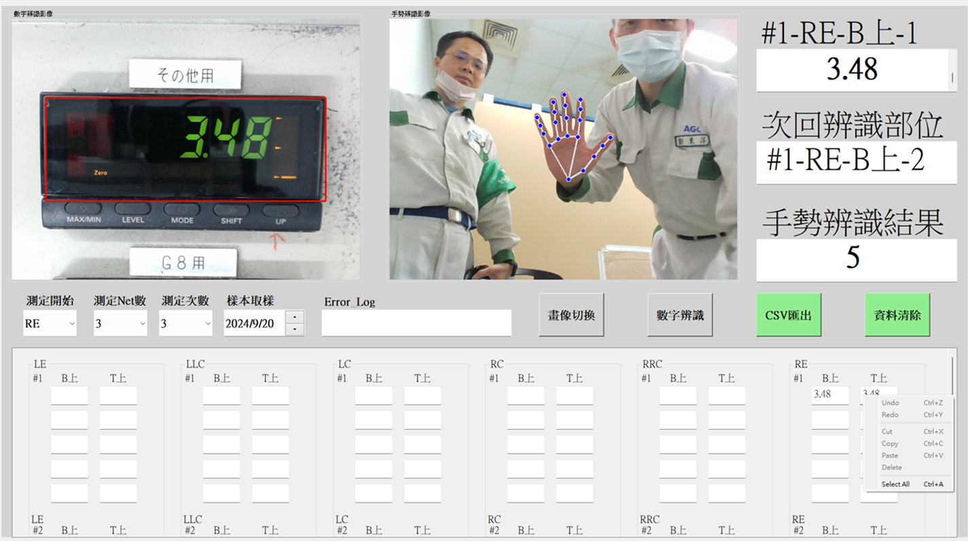

【撓み測定作業の自動化】
撓み測定作業は今年の本社監査で提案された作業の自動化。現在、旧式機械のため、作業員より測定してデータを手書きで記録している。
【USBカメラの設置】
簡易カメラをデータ表示画面の上部に固定
認識ソフト開発
檢查機
【数字認識ソフトウェアの開発】
カメラを使用してデータを認識し、自動的に記録表に保存し、画像情報を自動的に保存し、検索可能にする。これにより、コンプライアンス違反を回避する。
作業ごとにデータを手書きで100回以上転記し、データを手動で記録表に入力する。
【改善案】
①自動化を実現するために電気の見解によると、測定機械は古いので、
通信モジュール、PC、配線、配置の更新が必要、
ソフトウェアの更新も外部業者に依頼が必要。
⇒ 改善コストが高すぎて、費用対効果が低い。
② USBカメラを購入し、データ認識と自動化ソフトウェアを自主開発する。
⇒ 数千元のコストで自動化改善が可能。
ソフトウェアはテスト中、10月に使用開始の予定。
効果予測:20Hr/月
簡易USB カメラとPythonのデータ認識技術を合わせ、Complianceと作業性の向上を促進しました。

Slide 26
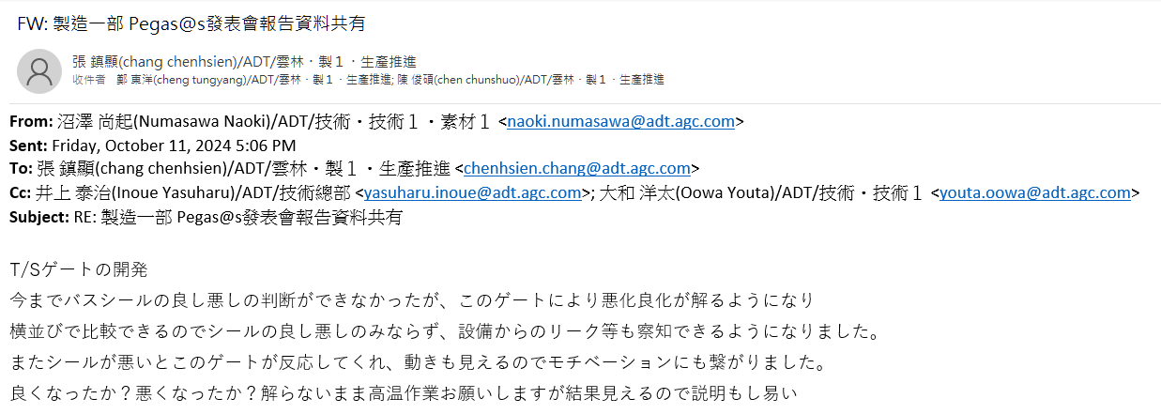
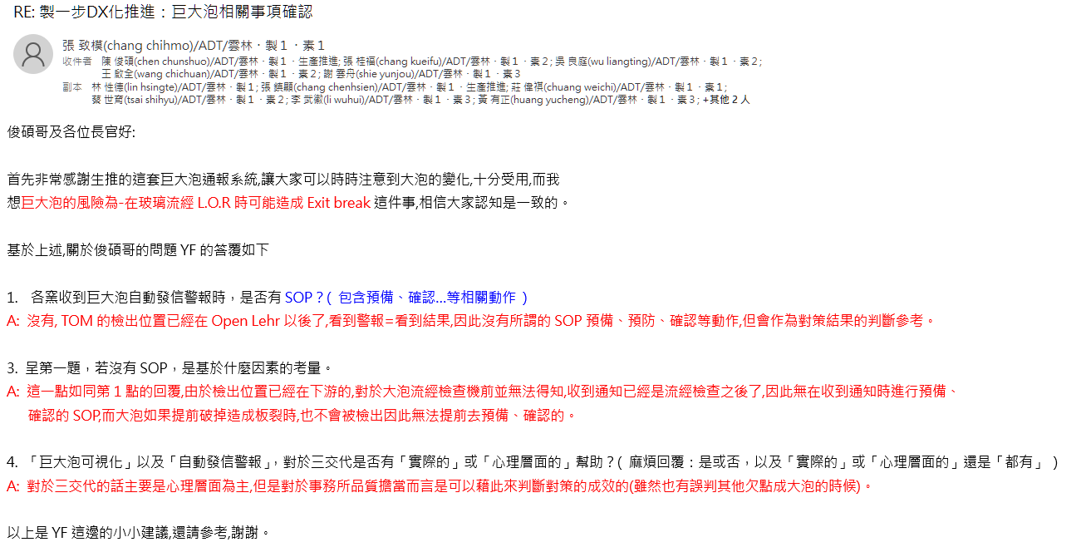


新Gate的開發及可視化：
可以進行並列的比較，不僅可以察覺來自設備的Leak情況，
Leak發生時，這個GATE會出現變化，
讓人員可在在對應後，立即看到成果。這也提高了作業人員的動力和士氣。
素材一、二、三課對於巨大泡警報的回饋：
三交代能確實提高警覺性

Slide 27










画像のリアルタイムデータ化の挑戦と成果
長い議論
時間もエネルギーも消耗する一人仕事
画像を
リアルタイムに転換
データ可視化
一人で理解、
まとめ
一人で
コーディング、
テスト、開発...
支援も資源もない過程には、困難な挑戦であり、同時に甘い実りを味わえる喜びもある。

